Slide 1
패턴기반 SW개발
SW분석_설계학과
최효선

Slide 2
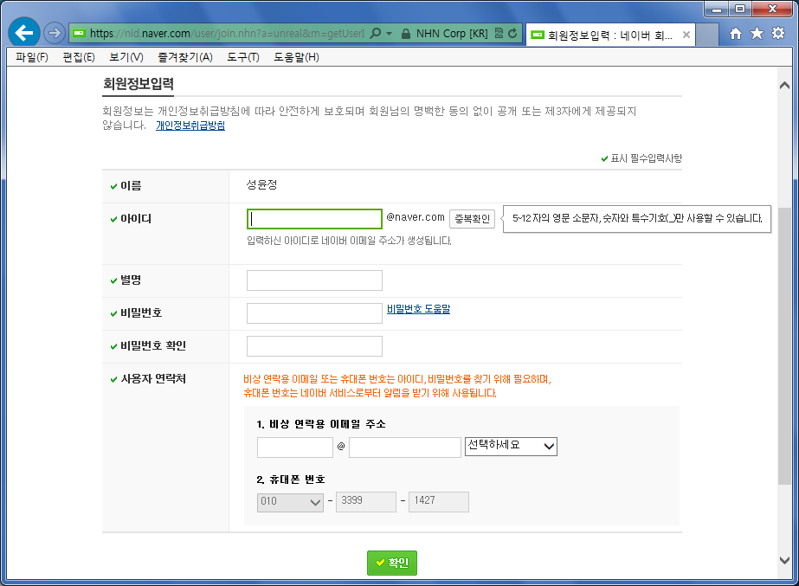
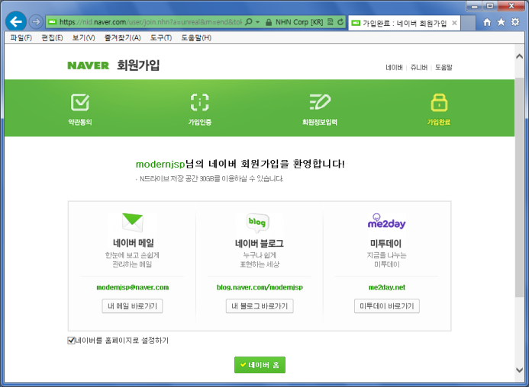
JavaBeans
입력 정보를 서버에 전달하는 방식
1. 이름, 아이디, 별명, 비밀번호 등을 개별적으로 전송하는 방법
2. 회원 정보를 하나로 묶어서 전송하는 방법 → 효율적 → 자바빈
① 사용자가 정보를 입력
② 입력된 정보를 DB에 저장
데이터
베이스
톰캣
③ 정보 저장 성공/실패 여부 반환
④ 입력결과를 브라우저에 출력
▲ 서버 측
▲ 클라이언트 측

Slide 3
JavaBeans
자바 언어의 프로그램 작성 규칙과 문법을 따라 작성된 컴포넌트
클래스들로 이루어진 복합적인 구조
정보를 하나의 묶음으로 관리하기 위해 나온 메커니즘
프로그램에서 사용되는 여러 개의 정보를 객체의 멤버로 기술해 한꺼번에 데이터를 접근해서 사용할 수 있게 함
자바의 데이터의 은닉(data hiding)이란 개념을 사용
데이터는 private 접근 제한자를 사용하고 public 접근제한자로 공개된 메소드를 통해서만 접근
자바 빈
공개된 인터페이스
숨겨진 데이터
field
public String getField ()
public void setField(String field xxx)

Slide 4
JavaBeans
자바 빈의 구성요소
구성요소 | 내 용
필드 | - 빈즈가 가진 속성을 의미. 멤버 변수 형태로 제공
프로퍼티 | - 빈즈를 외부에서 조작할 수 있도록 하는 방식들을 제공 멤버 함수 형태로 제공 getXXX(), setXXX() 형태를 주로 형성 getXXX() 를 getter, setXXX() 를 setter라고 함.

Slide 5
JavaBeans
자바빈(JavaBean) 클래스 작성
자바의 클래스를 만드는 것과 같은 규칙
작성 순서
1. package 패키지명; //없으면 생략가능
2. import 패키지명을 포함한 클래스의 풀네임; //없으면 생략가능
3. class 클래스명{ //필수정의, 생략 불가능
}
자바 클래스 선언 형식
접근제어자 [키워드] class 클래스명{}
선언 예
public class DbDataLogin{}
자바빈 클래스 선언-접근 제어자 public
멤버 변수-접근 제어자 private

Slide 6
자바 빈 클래스 만들기
패키지 선언 & 자바 빈 클래스 정의하기
kr.ac.seoultech.javabeans.MemberBean
public class MemeberBean { // 자바 빈 클래스 정의
/*
원하는 로직을 안에 구현
*/
}
패키지명
도메인이름 + 폴더이름

Slide 7
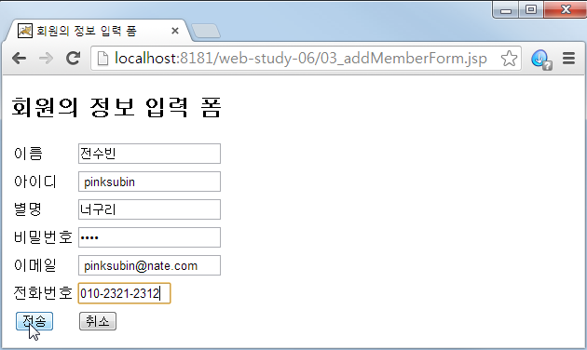
자바 빈 클래스 만들기
필드 선언하기
package kr.ac.seoultech.javabeans;
public class MemberBean {
private String name; // 이름을 저장할 필드 선언
private String userid; // 아이디를 저장할 필드 선언
private String pwd; // 비밀번호를 저장할 필드 선언
private String email; // 이메일을 저장할 필드 선언
private String phone; // 전화번호를 저장할 필드 선언
}

Slide 8
자바 빈 클래스 만들기
Setter/Getter 메소드 작성
프로퍼티(property) : 값을 저장하기 위한 멤버 필드
접근 제어자를 private로 선언해서 작성
보안이 강한 private 프로퍼티에 접근해 정보를 얻어내기 위해 getter/setter사용
setter – 프로퍼티에 값 저장
setXxx() 메소드 사용
Xxx는 프로퍼티명으로 첫 글자는 대문자
프로퍼티명이 id인 경우 setter는 setId()
public void setId(String id){
this.id = id.trim();
}

Slide 9
자바 빈 클래스 만들기
Setter/Getter 메소드 작성
getter – 프로퍼티에 저장된 값 사용
getXxx() 메소드 사용
Xxx는 프로퍼티명으로 첫 글자는 대문자
프로퍼티명이 id인 경우 getter는 getId()
public String getId() {
return id;
}

Slide 10
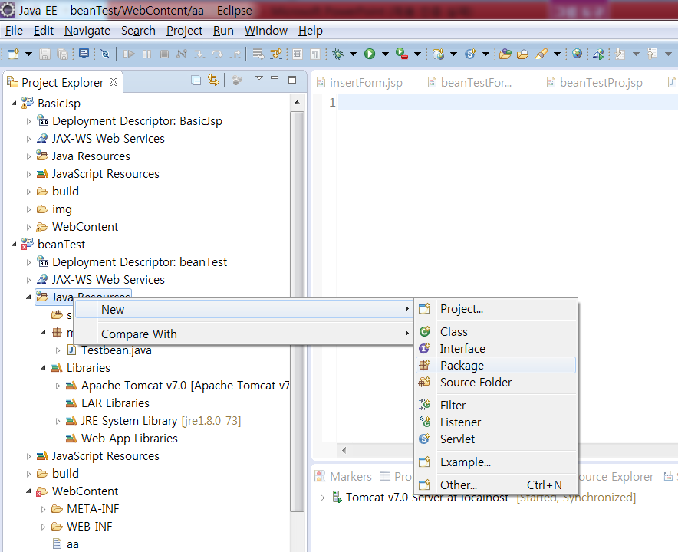
Test 자바빈 만들기
새 패키지 만들기

Slide 11
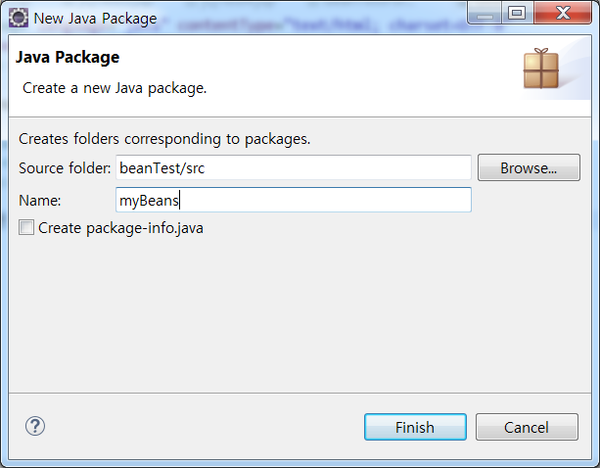
Test 자바빈 만들기
새 패키지 만들기

Slide 12
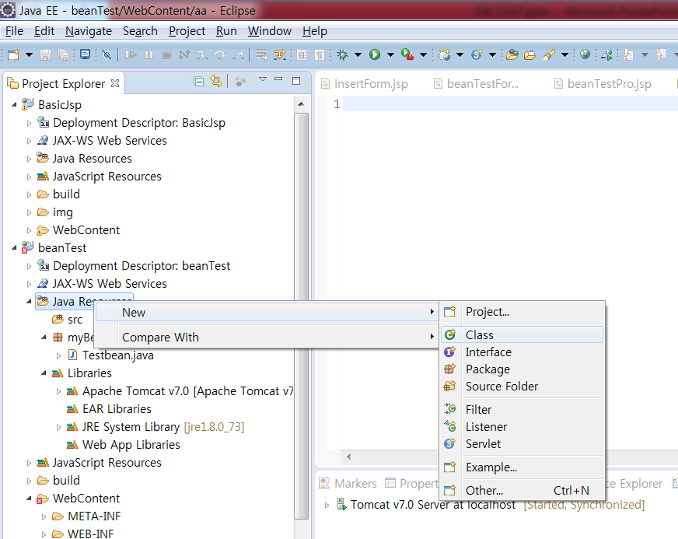
Test 자바빈 만들기
새 클래스 생성

Slide 13
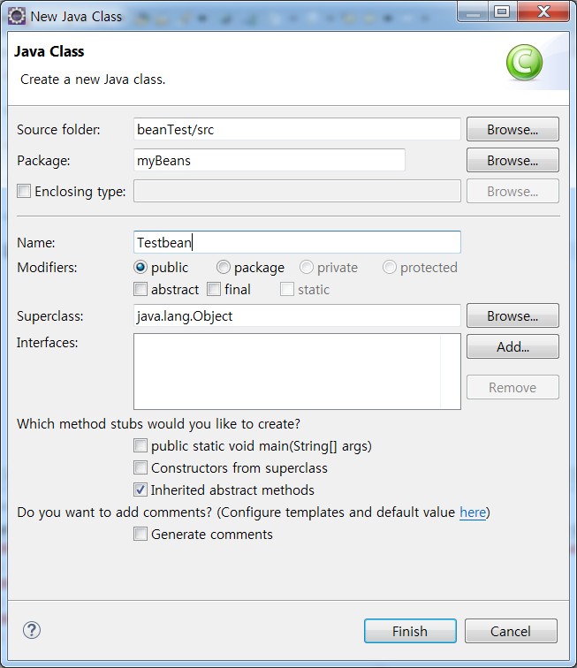
Test 자바빈 만들기
새 클래스 생성

Slide 14
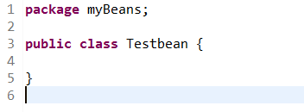
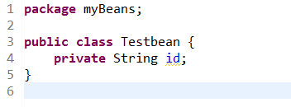
Test 자바빈 만들기
자동 생성된 코드에 멤버 변수 추가

Slide 15
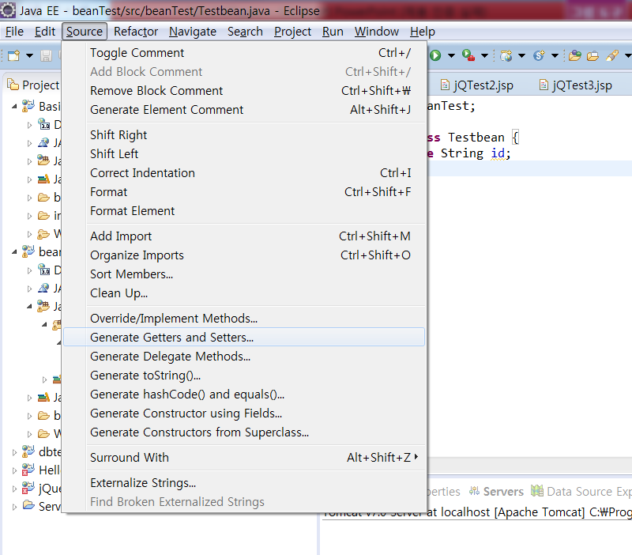
Test 자바빈 만들기
Getter/Setter 자동추가

Slide 16
자바 빈 클래스 만들기
프로퍼티 선언하기
package myBeans; // 패키지 명
public class Testbean {
private String id;
// getter (필드 값을 반환)
public String getId() {
return id;
}
// setter (필드 값을 변경)
public void setId(String id) {
this.id = id;
}
}
매개 변수의 이름이 필드와 같은 경우, this로 필드와 매개 변수를 구분

Slide 17
자바 빈 클래스 만들기
MemberBean
공개된 메소드
숨겨진 데이터
public String getName() {
return name;
}
public String getUserid() {
return userid;
}
public void setName(String name) {
this.name = name;
}
public void setUserid(String userid) {
this.userid = userid;
}
getter
private String name;
private String userid;
setter

Slide 18
자바 빈 클래스 만들기
가상 환경 작성 위치
[프로젝트명]-[Java Resources]-[src] 폴더
실제 환경에서 위치
[웹 애플리케이션 폴더\WEB-INF\classes] 폴더

Slide 19
자바 빈 액션 태그
자바 빈을 사용하기 위한 액션 태그
종류 | 내 용
<jsp:useBean> | 자바 빈을 생성한다.
<jsp:getProperty> | 자바 빈에서 정보를 얻어온다.
<jsp:setProperty> | 자바 빈에 정보를 저장한다.

Slide 20
자바 빈 액션 태그
<jsp:useBean class=“클래스 풀 네임”
id=“자바 빈 객체 명”
[scope=“범위”] />
* scope에는 page, request, session, application 등을 사용
<jsp:useBean class=“kr.ac.seoultech.javabeans.MemberBean” … (1)
id=“member” … (2)
scope=“page” /> … (3)

Slide 21
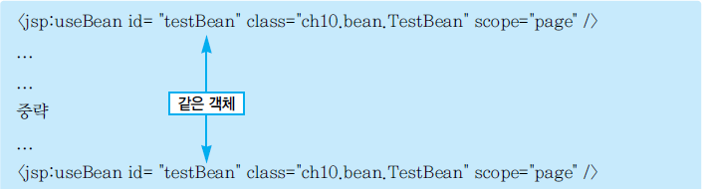
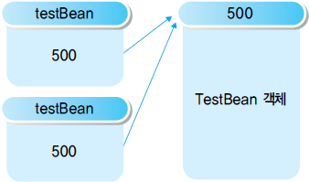
자바 빈 액션 태그
id 속성 값에 지정한 객체의 레퍼런스명이 이미 존재하는 경우, 기존에 생성된 객체를 그대로 사용
▲ 같은 testBean 객체를 사용

Slide 22
자바 빈 액션 태그
자바빈의 프로퍼티 값 저장-setProperty 액션 태그(<jsp:setProperty>)
사용 방법
<jsp:setProperty name= "빈 이름" property="프로퍼티 이름" value="프로퍼티에 저장할 값" />
사용 예
자바빈 액션 태그
<jsp:useBean id= "testBean" class="bean.TestBean" scope="page" >
<jsp:setProperty name="testBean" property="id"/>
</jsp:useBean>
사용자 입력 폼
<input type="text" name="id" size="10" maxlength="10">
자바빈 클래스
public void setId(String id) {this.id = id;}

Slide 23
자바 빈 액션 태그
자바빈의 프로퍼티 값 얻기-getProperty 액션 태그(<jsp:getProperty>)
사용 방법
<jsp:getProperty name= "빈 이름" property="프로퍼티 이름"/>
사용 예
<jsp:useBean id= "testBean" class="bean.TestBean" scope="page" />
<jsp:getProperty name="testBean" property="id"/>

Slide 24
자바 빈 액션 태그
자바 빈에서 사용하는 scope 속성
scope | 내 용
page | 자바 빈은 생성된 페이지 내에서만 접근되어 사용
request | 자바 빈이 생성된 요청을 수행하는 페이지들에서 사용
session | 자바 빈이 생성된 세션이 유효할 동안, 모든 페이지들에서 사용
application | 자바 빈이 생성된 응용 프로그램에 포함된 모든 페이지들에서 사용

